Slide 1
Bacharelado em Sistemas de Informação
Introdução à Programação
Tema 1
Conceitos Básicos
Por: Prof. Robson Fidalgo

Slide 2
Conteúdo
Abstração
Sistema Computacional e
Programação de Sistemas Computacionais

Slide 3
Contextualização
Abrangência
  Apresentar os primeiros conceitos sobre pensamento abstrato, sistemas computacionais e programação de sistemas
Importância
  Os conceitos discutidos estão presentes nas atividades mais elementares de programação de sistemas computacionais

Slide 4
Objetivos
Entender e desenvolver o pensamento abstrato
Caracterizar os principais componentes de um sistema computacional
Discutir e exemplificar as etapas de entrada, processamento e saída de dados
Apresentar os principais conceitos sobre linguagens de programação

Slide 5

Iniciando . . .

Slide 6
Abstração
A realidade é complexa
e rica em detalhes!

Slide 7



Abstração
Realidade
O que você abstrai dessa realidade?

Slide 8
Abstração
O que é abstração?

Slide 9
Abstração
Abstração
=
Operação mental que
observa a realidade e
captura apenas os
aspectos relevantes
para um contexto

Slide 10

Abstração
Passe alguns minutos olhando para a figura abaixo e diga o que você consegue abstrair dela

Slide 11
Abstração
Conseguiu ver uma jovem mulher de perfil?
Ou uma senhora olhando para baixo?

Slide 12
Abstração
Perceba que a realidade é a mesma
  Isto é, uma figura em preto e branco
Mas dependendo da observação da realidade você pode ter abstrações diferentes
Por isso, a abstração depende mais do observador do que da realidade observada.

Slide 13

Abstração
A tarefa de programar sistemas computacionais envolve o exercício constante da abstração da realidade e sua codificação em uma linguagem de programação
Abstração
+
Programação
Sistema de Locadora de Veículo

Slide 14
Sistema Computacional
O que é um
Sistema Computacional?

Slide 15
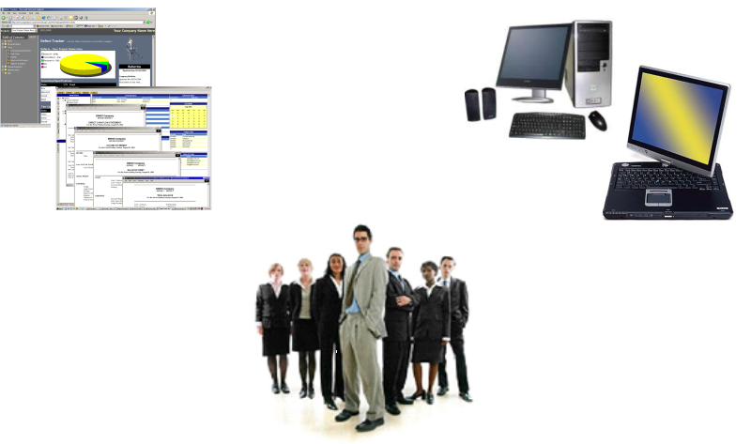
Sistema Computacional
Sistema
Computacional
Software
Hardware
Peopleware

Slide 16
Sistema Computacional
Hardware: Parte física do sistema computacional
  Ex: teclado e impressora
Software: Parte lógica do sistema computacional
  EX: sistema operacional e processador de texto
Peopleware: Pessoas que interagem com o sistema computacional
  EX: usuário e programador

Slide 17
Sistema Computacional
O hardware um sistema computacional pode ser agrupado nas seguintes categorias básicas:
  Dispositivo de entrada de dados
  Dispositivo de saída
  Unidade Central de Processamento – UCP
  Memória Principal
  Memória Auxiliar
Dispositivo
de Entrada
UCP
Dispositivo
de Saída
Memória Principal
ou
Memória Auxiliar

Slide 18
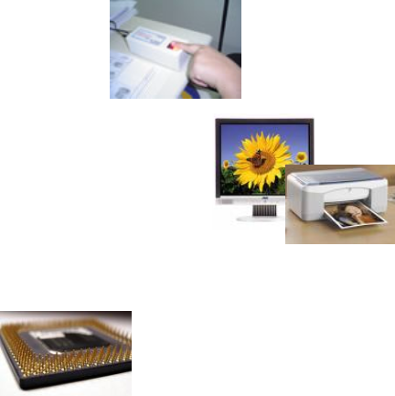
Sistema Computacional
Dispositivo de entrada de dados
  Recebe os dados e as instruções para o processamento
  EX: teclado, mouse e leitores ópticos
Dispositivo de saída
  Mostra o resultado do processamento
  EX: monitor, impressora e caixas acústicas
Unidade Central de Processamento – UCP
  Realiza cálculos e executa instruções
  EX: Pentium e Turiom

Slide 19
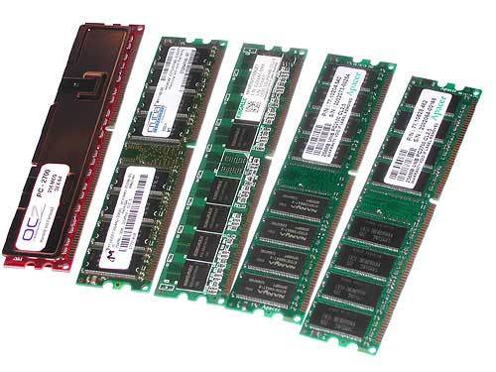
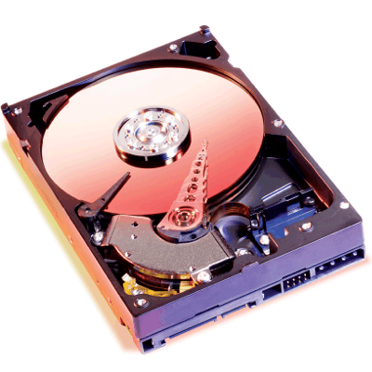

Sistema Computacional
Memória Principal
  Armazena de forma volátil (enquanto houver energia) um dado
  EX: RAM (random access memory)
Memória Auxiliar
  Armazena de forma não volátil (longo prazo) um dado
  Disco Rígido, Pendrive e CD

Slide 20
Sistema Computacional
O software de um sistema computacional pode ser dividido em dois grupos básicos:
  Software Básico
    São programas essenciais ao funcionamento do hardware e ao apoio a outros softwares
    EX: sistemas operacionais e tradutores de linguagens de programação
  Softwares Aplicativos
    São programas destinados a resolver problemas do usuário
    EX: folhas de pagamento, imposto de renda e planilhas eletrônicas

Slide 21
Sistema Computacional
O peopleware de um sistema computacional pode ser classificado em dois tipos básicos:
  Usuário Final
    Interagem com o sistema computacional sem conhecer detalhes do seu desenvolvimento
    EX: secretárias, balconistas e executivos
  Usuário Especialista
    Interagem com o sistema computacional especificando ou programando como este deve se comportar
    EX: programadores, analistas de sistemas e engenheiros de computação

Slide 22
Programação de Sistema Computacional
A programação de um sistema computacional pode ser resumida em 3 passos básicos
Entrada
Processamento
Saída
Dispositivo
de Entrada
UCP
Dispositivo
de Saída
Memória

Slide 23

Programação de Sistema Computacional
Tenha estes 3 passos
Entrada, Processamento e Saída
como o seu primeiro
mantra de programação

Slide 24
Programação de Sistema Computacional
Exemplo 1 – Exibir a média de dois números
Entrada
Processamento
Saída
Dispositivo
de Entrada
UCP
Dispositivo
de Saída
Memória
6 , 8
(6 + 8) / 2
7

Slide 25
Programação de Sistema Computacional
Exemplo 2 – Exibir se o aluno está aprovado ou reprovado
Entrada
Processamento
Saída
Dispositivo
de Entrada
UCP
Dispositivo
de Saída
Memória
Se (5+3)/2>=7
aprovado
Senão
reprovado
Ana, 5, 3
Ana, reprovado

Slide 26
Programação de Sistema Computacional
O que é uma
Linguagem de
Programação?

Slide 27
Programação de Sistema Computacional
Linguagem
=
Meio de Comunicação

Slide 28
Programação de Sistema Computacional
Linguagem de programação
=
conjunto de palavras e regras que
permitem comunicar ao computador
o que este deve executar

Slide 29
Programação de Sistema Computacional
Em computação, uma linguagem de programação é a ferramenta de comunicação entre o programador que visa resolver um problema e o computador que irá ajudá-lo a resolver

Slide 30
Programação de Sistema Computacional
Tipos de Linguagens de Programação
  1 – Linguagem de Máquina
    Possuía uma notação binária (zeros e uns), a qual tornava a programação trabalhosa, cansativa e fortemente sujeita a erros
  2 – Linguagem Assembly
    Sugiram para minimizar as dificuldades da programação em notação binária
    Códigos de operação e endereços binários foram substituídos por mnemônicos
  3 – Linguagem de Alto Nível
    Aproximam-se das linguagens utilizadas por humanos para expressar problemas
    Cada declaração numa linguagem de alto nível equivale a várias declarações numa linguagem de baixo nível
Baixo Nível

Slide 31
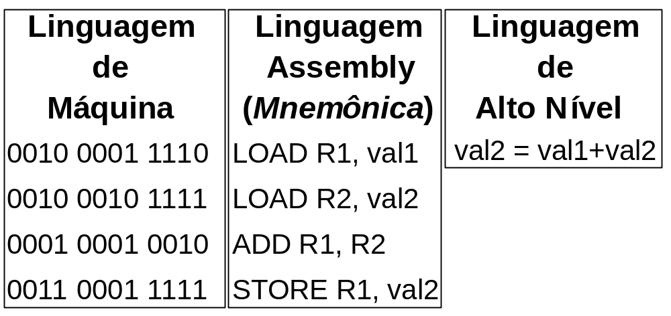
Programação de Sistema Computacional
Tipos de Linguagens de Programação
  1 - Totalmente codificadas em binário (0´s e 1´s)
  2 - Usa instruções simbólicas para representar os 0´s e 1´s
  3 - Voltadas para facilitar o raciocínio humano
Baixo Nível
Alto Nível
(1)
(2)
(3)

Slide 32
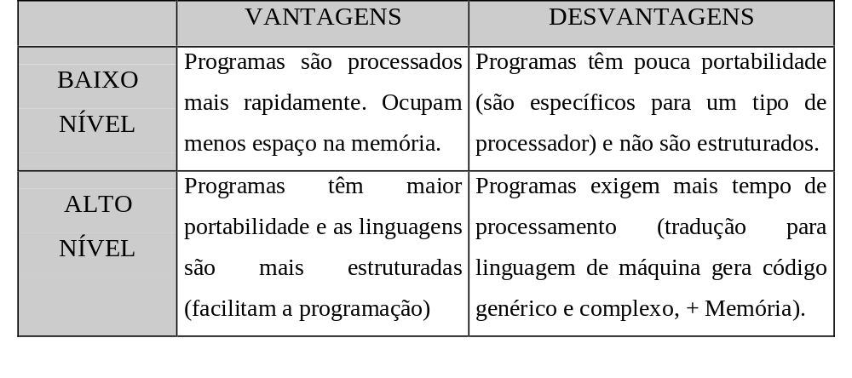
Programação de Sistema Computacional
Tipos de Linguagens de Programação
  Vantagens X Desvantagens

Slide 33
Programação de Sistema Computacional
Se o computador só
entendem linguagem de máquina,
o que deve ser feito para que ele
entenda programas em
linguagem assembly
ou de alto nível?

Slide 34
Programação de Sistema Computacional
Usar um tradutor!

Slide 35
Programação de Sistema Computacional
Tradutores no contexto de linguagens de programação são
  Programa que recebe como entrada um programa em linguagem assembly ou de alto nível (dita linguagem fonte) e produz como saída as instruções deste programa traduzidas para linguagem de máquina
Existem basicamente três tipos de tradutores
  Compilador
  Interpretador
  Montadores

Slide 36
Programação de Sistema Computacional
Tipos de Tradutores
  1) COMPILADOR: traduz de uma vez só todo o programa escrito em linguagem de alto nível (código-fonte) para um programa equivalente escrito em linguagem de máquina (código-objeto)
  2) INTERPRETADOR: traduz (sem gerar código-objeto) e em seguida executa, uma-a-uma, as instruções de um programa em linguagem de alto nível (código-fonte)
  3) MONTADOR (ou Assembler): faz a tradução direta das instruções Assembly para um programa equivalente escrito em linguagem de máquina

Slide 37
Programação de Sistema Computacional
Tipos de Tradutores
  COMPILADOR X INTERPRETADOR
    O código objeto (tradução para a linguagem de máquina) que é produzido por um compilador pode ser executado várias vezes sem a necessidade de re-compilação. Esta só é necessária se o código fonte for alterado
    Todo programa interpretado deve re-executar o processo de interpretação independentemente de ter havido ou não modificações no seu código fonte

Slide 38
Programação de Sistema Computacional
Tipos de Tradutores
  COMPILADOR X INTERPRETADOR
    Por não exigirem conversão para linguagem de máquina em tempo de execução, os programas objeto compilados tendem a ser executados mais rapidamente que um interpretado equivalente
    Com a interpretação, os programas podem ser desenvolvidos e testados mesmo se estes possuírem erros
    De um modo geral, a interpretação é interessante durante a fase de desenvolvimento dos programas e a compilação torna-se mais vantajosa quando os códigos fonte já se encontram estabilizados

Slide 39





Programação de Sistema Computacional
Tipos de Tradutores
  COMPILADOR X INTERPRETADOR
hi,
how
are
you?
Olá, como está você?
Código Fonte
Compilador
Código Objeto
(*.exe)
Computador
hi,
olá,
how
como
are
está
you?
você?
Código Fonte
Interpretador
Computador

Slide 40
Atividade 1
Qual o papel da abstração na programação de sistemas computacionais?
Explique e exemplifique os principais tipos de Hardware e Software
Com suas palavras explique os três passos básicos da programação de um sistema computacional.
Explique as principais vantagens e desvantagens dos tipos de Linguagens de Programação estudados.
O que são tradutores e explique as diferenças entre eles.

Slide 41
Bacharelado em Sistemas de Informação
FIM

